Slide 1
BÀI 5
EM CÓ XINH KHÔNG?
BÀI 5
TIẾT 4
NÓI VÀ NGHE

Slide 2
Thứ ba ngày 20 tháng 9 năm 2022.
Nói và nghe
Em có xinh không?

Slide 3
1. Quan sát tranh, nói tên các nhân vật và sự việc được thể hiện trong tranh.
voi em
voi anh
hươu
voi em
Voi em hỏi chuyện hươu. Sau khi nói chuyện, voi em bẻ vài cành cây, gài lên đầu để có sừng giống hươu.
Voi em hỏi voi anh: “Em có xinh không?”. Voi anh trả lời: “Em xinh lắm!”
dê
voi anh
voi em
voi em
Voi em hỏi chuyện dê. Sau khi nói chuyện, voi em nhổ một khóm cỏ dại bên đường, dính vào cằm mình cho giống dê.
Voi anh ngỡ ngàng trước việc em có sừng và râu. Voi em nhận ra mình chỉ xinh đẹp khi đúng là voi.

Slide 4
2. Chọn kể lại 1-2 đoạn của câu chuyện theo tranh.

Slide 5
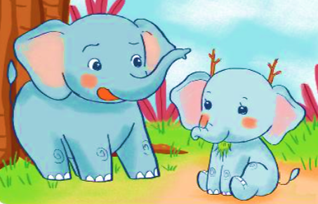
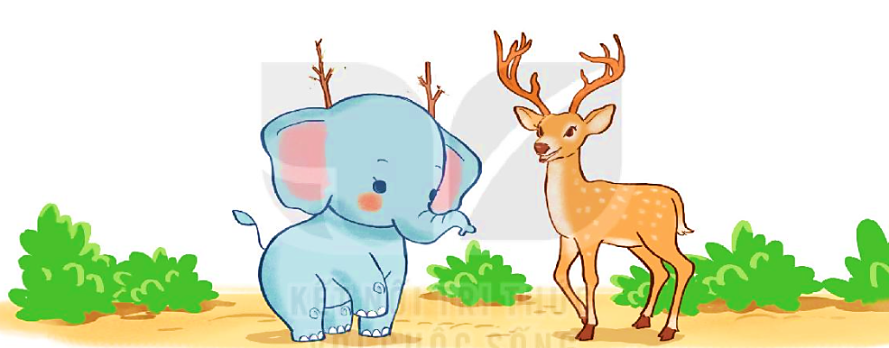
Ý NGHĨA CÂU CHUYỆN
Mình chỉ xinh đẹp khi là chính mình. Hãy tự tin vào vẻ đẹp của bản thân.

Slide 6
Kể cho người thân về nhân vật voi em trong câu chuyện.
→ Quan sát và kể lại theo tranh minh họa.
→ Kể về những hành động và cảm xúc của voi em sau khi nói chuyện với hươu và dê.
→ Rút ra bài học.
→ Lắng nghe ý kiến của người thân sau khi nghe em kể.

